Slide 1
컴퓨터 네트워크
실습 텀 과제
TCP, Wireshark 실습
순천향대학교 컴퓨터공학과
20184102 신주용
Notes:
http://minheeblog.tistory.com/category/PPT

Slide 2
실습 텀 과제 - TCP, Wireshark 실습
브라우저를 통해 파일을 업로드 할 수 있는 특정 웹 사이트를 방문하여 TCP 동작 분석
아래 웹사이트가 아닌 다른 학생과 중복되지 않는 다른 웹 사이트에 연결
http://gaia.cs.umass.edu/wireshark-labs/TCP-wireshark-file1.html
https (HTTP over secure) 접속 시에는 데이터(HTML 문서 등)는 암호화됨
다음 참조하여 복호화 할 수 있음
How to Decrypt SSL with Wireshark – HTTPS Decryption Guide,
https://www.comparitech.com/net-admin/decrypt-ssl-with-wireshark/
실습 순서
웹 사이트 방문
Wireshark를 실행하고 패킷 캡쳐
파일 업로드(업로드는 크기는 5MB 이상)
Wireshark를 중지, 패킷 분석
캡처된 패킷들은 파일로 저장하고 제출
질문에 응답하여 캡처된 TCP 동작 분석
TCP 연결설정(세 방향 핸드셰이크), 패킷의 순서번호, 확인응답 번호TCP 흐름제어
TCP 성능: 처리율(throughput), 왕복시간(RTT)
Notes:
http://minheeblog.tistory.com/category/PPT

Slide 3
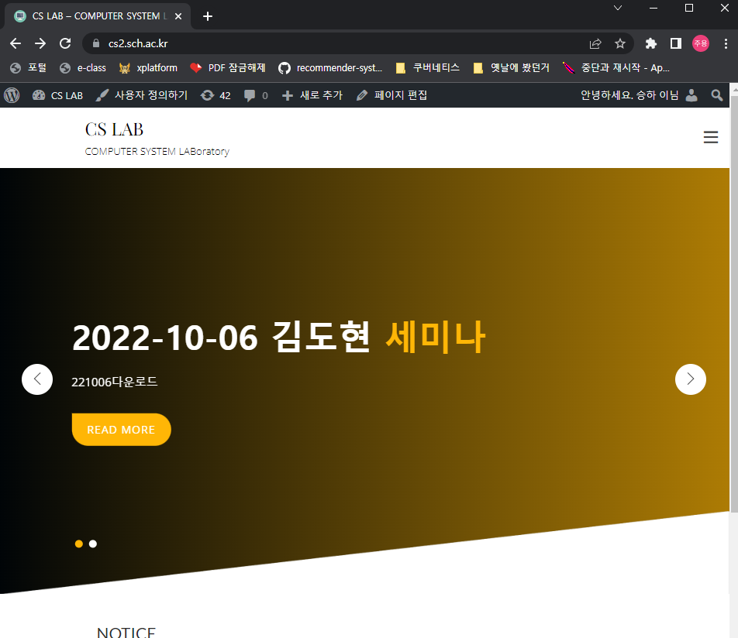
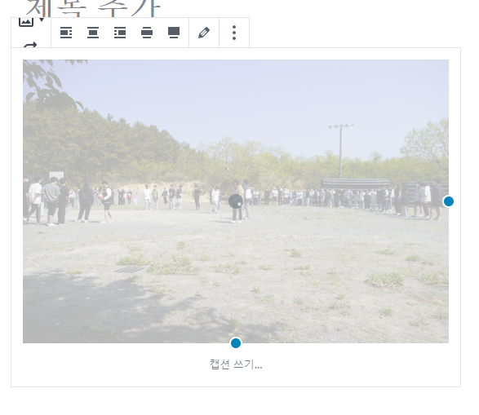
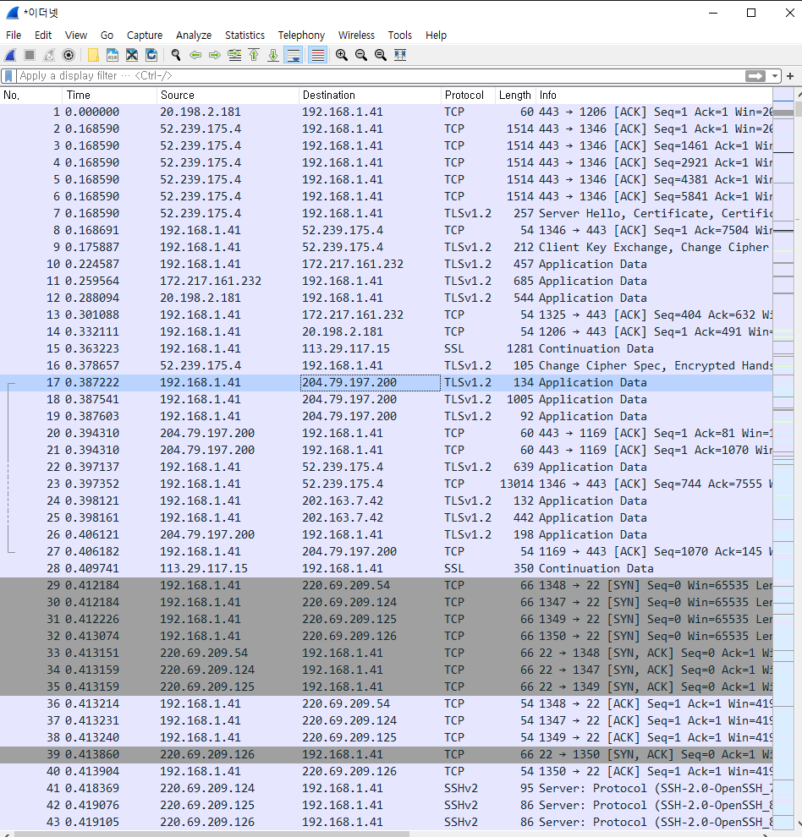
웹 사이트 방문 / 파일 업로드
순천향대학교 컴퓨터공학과 20184102 신주용
https://cs2.sch.ac.kr/ 접속
5MB 이상의 이미지 업로드
패킷 캡쳐
Notes:
http://minheeblog.tistory.com/category/PPT

Slide 4
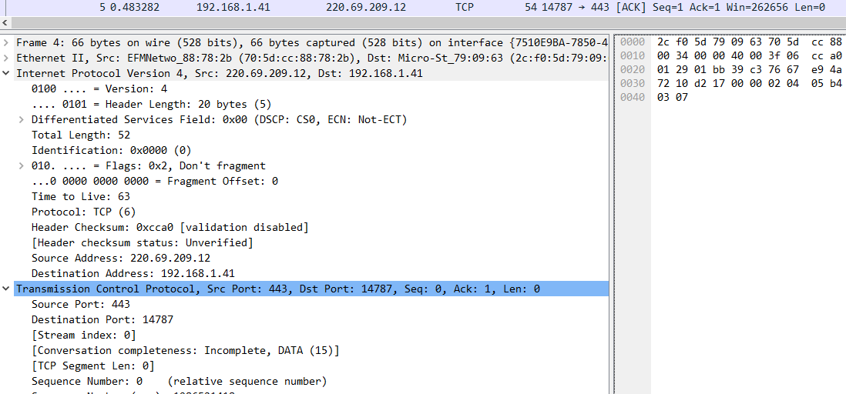
웹 사이트 방문 / 파일 업로드
순천향대학교 컴퓨터공학과 20184102 신주용
Q1: 클라이언트와 서버 컴퓨터의 IP 주소와 TCP 포트 번호?
A. 클라이언트 IP : 192.168.1.41 , TCP 포트 번호 : 14787
서버 IP : 220.69.209.12, TCP 포트 번호 : 443
클라이언트
TCP 포트
서버
TCP 포트
서버 주소
클라이언트 주소
Notes:
http://minheeblog.tistory.com/category/PPT

Slide 5
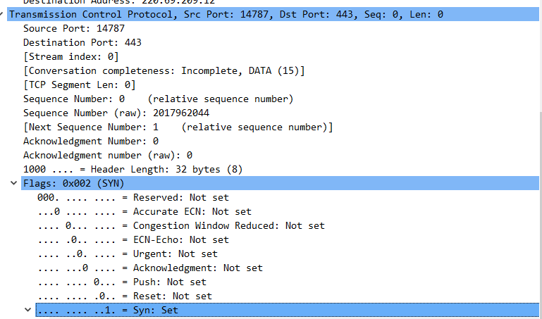
웹 사이트 방문 / 파일 업로드
순천향대학교 컴퓨터공학과 20184102 신주용
Q2: TCP SYN 세그먼트의 순서번호? 세그먼트 내의 무엇이 SYN 세그먼트임을 표시하는가?
순서번호는 0(실제 2017962044)번입니다. Syn세그먼트의 여부는 TCP의 헤더에서 Syn 플래그로 확인합니다.
Notes:
http://minheeblog.tistory.com/category/PPT

Slide 6
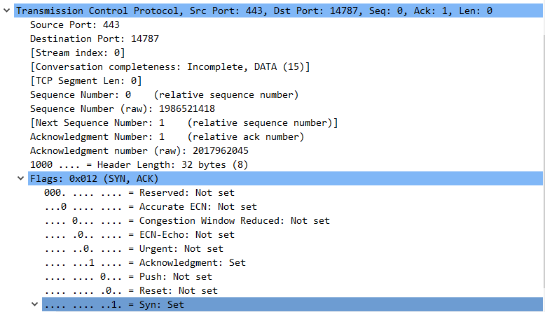
웹 사이트 방문 / 파일 업로드
순천향대학교 컴퓨터공학과 20184102 신주용
Q3: 서버가 응답한 SYNACK 세그먼트의 순서번호는?
이 세그먼트의 확인 응답번호 값과 서버가 이 값을 어떻게 결정하는가?
세그먼트 내의 무엇이 SYNACK 세그먼트 임을 표시하는가?
순서번호는 0(1986521418)입니다. ACK번호는 1(2017962045, 요청 + 1)번이고, 클라이언트의 Next Sequence Number가 1이었으므로, 1로 결정됩니다.
세그먼트 내의 플래그에서 Ack와 Syn이 Set되었으므로 이는 SYNACK 세그먼트입니다.
Notes:
http://minheeblog.tistory.com/category/PPT

Slide 7
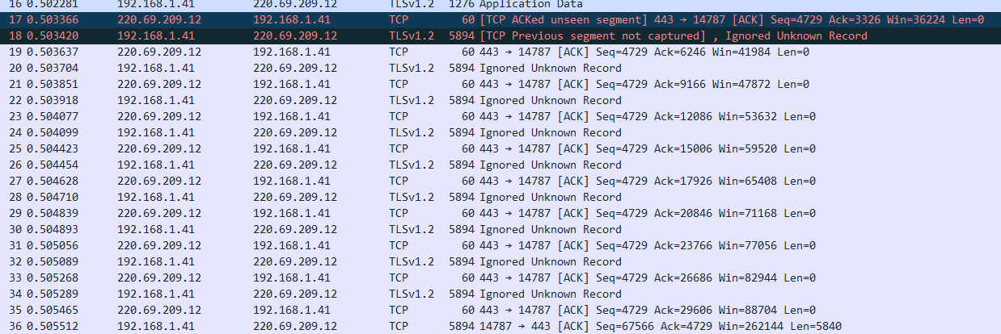

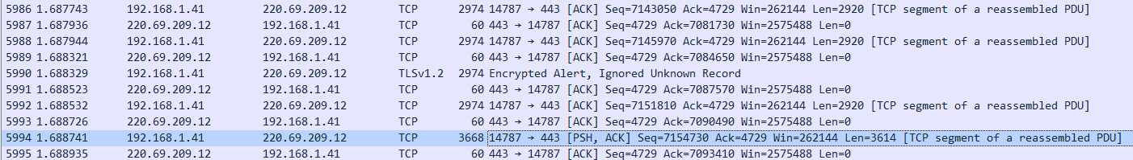
웹 사이트 방문 / 파일 업로드
순천향대학교 컴퓨터공학과 20184102 신주용
Q4: 파일을 업로드하는 HTTP POST 명령을 갖는 TCP 세그먼트의 순서번호는?
644(실제 2017962688)번입니다. 이 패킷의 응답번호인 4729인 순서번호를 갖는 패킷들이 5894의 크기로 반복적인 전송을 가지는 것을 알 수 있습니다.
약 6천번 프레임까지 모두 4729의 응답 패킷인 것을 알 수 있습니다.
Notes:
http://minheeblog.tistory.com/category/PPT

Slide 8





웹 사이트 방문 / 파일 업로드
순천향대학교 컴퓨터공학과 20184102 신주용
Q5: HTTP POST를 갖는 TCP 세그먼트를 TCP 연결 첫 번째 세그먼트로 간주하고, 이 첫 세그먼트부터 처음 6개의 세그먼트의 순서번호는(클라이언트에서 서버로 업로드되는 6개의 세그먼트)? 각 세그먼트가 전송된 시간은? 각 세그먼트의 ACK 응답 시간은?
순서 번호 | 전송된 시간 | 응답 시간
Notes:
http://minheeblog.tistory.com/category/PPT

Slide 9
웹 사이트 방문 / 파일 업로드
순천향대학교 컴퓨터공학과 20184102 신주용
Q6: 처음 6개 세그먼트를 보낸 시간과 ACK 응답 시간의 차를 계산한 RTT(왕복시간)은?
응답 시간 | 전송된 시간 | RTT
Notes:
http://minheeblog.tistory.com/category/PPT

Slide 10
웹 사이트 방문 / 파일 업로드
순천향대학교 컴퓨터공학과 20184102 신주용
Q7: 처음 6개 세그먼트에 대해 ACK를 수신 후 EstimatedRTT 값은?
SampleRTT | (1-a) * EstimatedRTT(Prev) + a * sampleRTT | EstimatedRTT
 | 0.875 * 0.00108500 + 0.125 * 0.00108500 | 0.00108500
 | 0.875 * 0.00108500 + 0.125 * 0.000217000 | 0.000949375
 | 0.875 * 0.000949375 + 0.125 * 0.000147000 | 0.000849078125
 | 0.875 * 0.000849078125 + 0.125 * 0.000159000 | 0.000762818359375
 | 0.875 * 0.000762818359375 + 0.125 * 0.000324000 | 0.000707966064453125
 | 0.875 * 0.000707966064453125 + 0.125 * 0.000174000 | 0.000729716064453125
Notes:
http://minheeblog.tistory.com/category/PPT

Slide 11
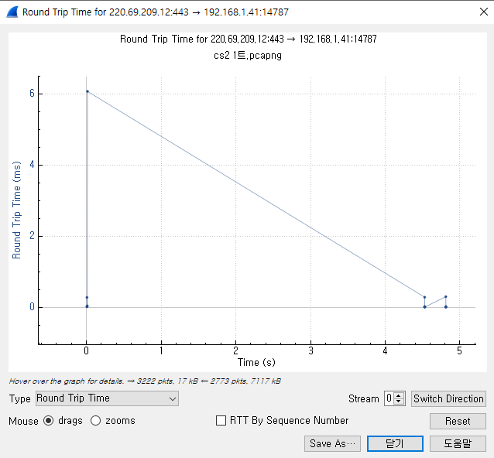
웹 사이트 방문 / 파일 업로드
순천향대학교 컴퓨터공학과 20184102 신주용
Q8: 메뉴의 Statistics->TCP Stream Graphs->Round Trip Time 을 선택하여 그래프를 도시하고 설명
파일 전송과 동시에 캡쳐를 시작하였으므로 0에 가까운 부분에 굉장한 지연이 발생합니다. 이는 실제 지연이 아닌 동일한 ACK넘버를 가진 패킷들의 합산이므로, 0초 부근에 있는 하나의 수직선은 파일 전송으로 인한 RTT 증가라고 볼 수 있습니다.
Notes:
http://minheeblog.tistory.com/category/PPT

Slide 12



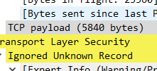

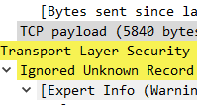
웹 사이트 방문 / 파일 업로드
순천향대학교 컴퓨터공학과 20184102 신주용
Q9: 처음 6개 세그먼트의 데이터 길이(Len)는?
순서대로 1222, 5840, 이후의 데이터 길이는 모두 5840입니다. 다음 순서번호에서 이전의 순서번호를 감산하면 데이터의 길이를 알 수 있습니다.
Notes:
http://minheeblog.tistory.com/category/PPT

Slide 13
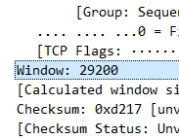
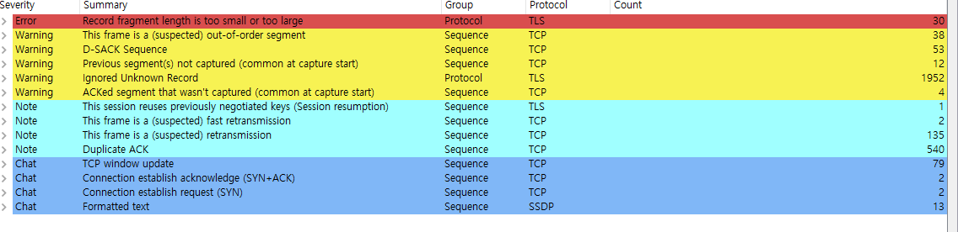
웹 사이트 방문 / 파일 업로드
순천향대학교 컴퓨터공학과 20184102 신주용
Q10: 전체 트레이스에서 서버 수신자의 가용한 최소 수신 버퍼 크기(Win)는? 수신버퍼(윈도)가 부족하여 송신자(클라이언트)의 전송을 제약했는가?
버퍼의 크기는 29200으로 SYNACK에서 확인할 수 있습니다.
Record fragment length is too small or too large 경고문구가 발생하여 해당되는 프레임들을 확인했습니다. 이것은 버퍼의 공간이 모자란 것이 아닌 잘못된 전송 오류이거나, TLS단에서 발생하는 오류였습니다.
Notes:
http://minheeblog.tistory.com/category/PPT

Slide 14
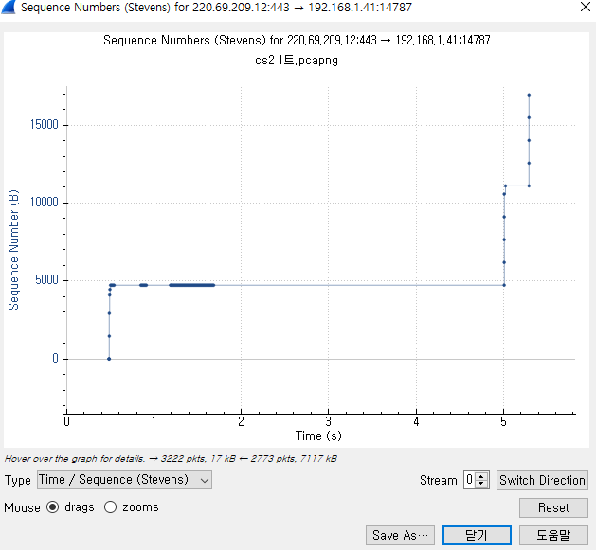
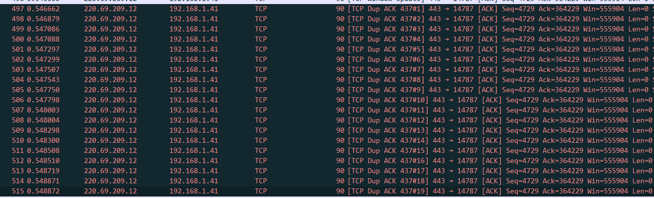
웹 사이트 방문 / 파일 업로드
순천향대학교 컴퓨터공학과 20184102 신주용
Q11: 재전송된 세그먼트가 발생했는가?
중간중간 Dup ACK와, Retransmission이 발생하여 재전송이 많이 발생하였습니다. 중간에 유실되어 도착하지 못하였을 수도 있고, ACK가 유실되었을 수도 있고, 과도한 네트워크 사용으로 인한 Early TimeOut이 발생하였을 수 있습니다.
Notes:
http://minheeblog.tistory.com/category/PPT

Slide 15
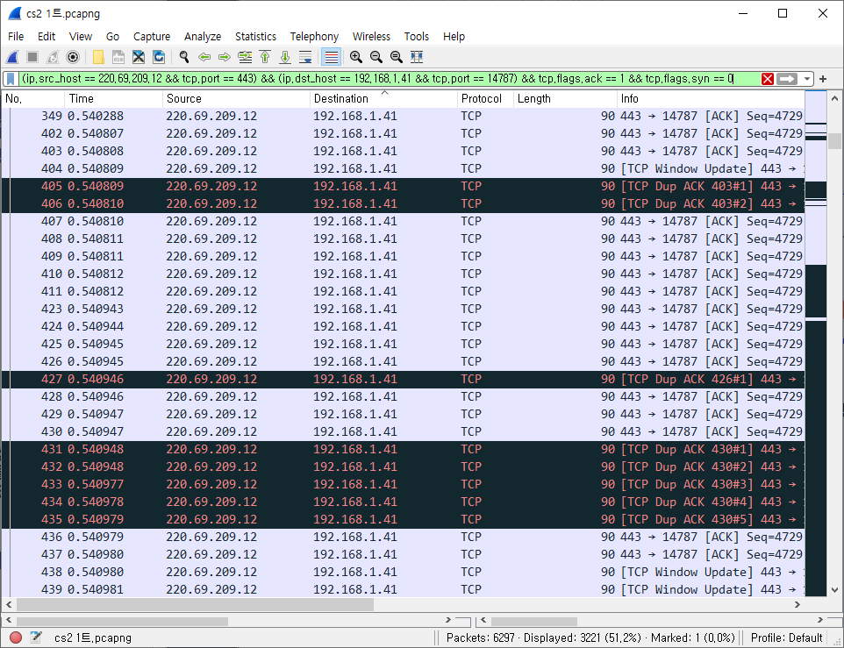
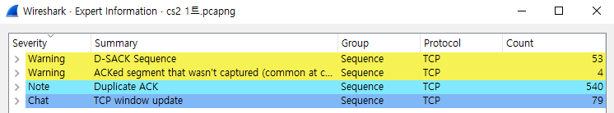
웹 사이트 방문 / 파일 업로드
순천향대학교 컴퓨터공학과 20184102 신주용
서버가 소스, 사용자를 목적지로 하면서 ack의 플래그가 1이고, syn플래그는 0인 패킷의 수를 측정하였습니다. 총 6297개의 패킷 중 3221개의 패킷이 필터링되었습니다.(51.2%)
Q12: 얼마나 많은 업로드 데이터에 대해 수신자(서버)가 ACK 응답 했는가 ? 각 ACK 응답 이벤트를 p.229 표 3.2의 기준에 따라 분류하라.
서버가 소스, 사용자를 목적지로 하면서 ack의 플래그가 1이고, syn플래그는 0인 패킷의 수를 측정하였습니다. 총 6297개의 패킷 중 3221개의 패킷이 필터링되었습니다.(51.2%)
이 중 Window Update가 79개, Dup가 540개, D-SACK Seq.가 53개였고 캡쳐되지 않은(캡쳐를 시작한 초반) 패킷이 4개 검출되었습니다.
Notes:
http://minheeblog.tistory.com/category/PPT

Slide 16


웹 사이트 방문 / 파일 업로드
순천향대학교 컴퓨터공학과 20184102 신주용
Q13: TCP 연결(파일 업로드)의 처리율(throughput, 전송된 바이트/초) 성능은? 이 값을 계산한 과정을 설명하라.
마지막 순서번호 7158344 - 첫 순서번호 644 = 7,157,700(byte)
마지막 전송 시간 44.083753 – 첫 전송시간 42.891724 = 1.192029(sec)
처리율 = 7,157,700 / 1.192029 = 6,004,635.793256708(B/Sec) = 6.004..MB/s
Notes:
http://minheeblog.tistory.com/category/PPT

Slide 17
순천향대학교 컴퓨터공학과
THANK
YOU
20184102
신 주 용
Notes:
http://minheeblog.tistory.com/category/PPT

